Slide 1
RPA & Process Automation - BPM Tools
Turma: MBA FULL_05
Professor: Regis Spindola

Slide 2
Integrantes:
Silvia Cristina de Oliveira Teixeira
Guilherme Henrique Taira
Aldenir Rodrigues Almeida
Jessica Roza da Silva
Lucas Marques Botan

Slide 3




Cenário
Trabalho executado dentro do CD do Varejista.
A equipe recebe os equipamentos que vieram de devoluções feitas nas lojas.
Equipamentos recebidos devem ser cadastrados no sistema interno e lançados no sistema do cliente (em Cobol), utilizando o computador do cliente.
Orçamentos devem ser feitos em menos de 3 dias.
A devolução dos equipamentos para o varejista, devem seguir o SLA de 30 dias.

Slide 4
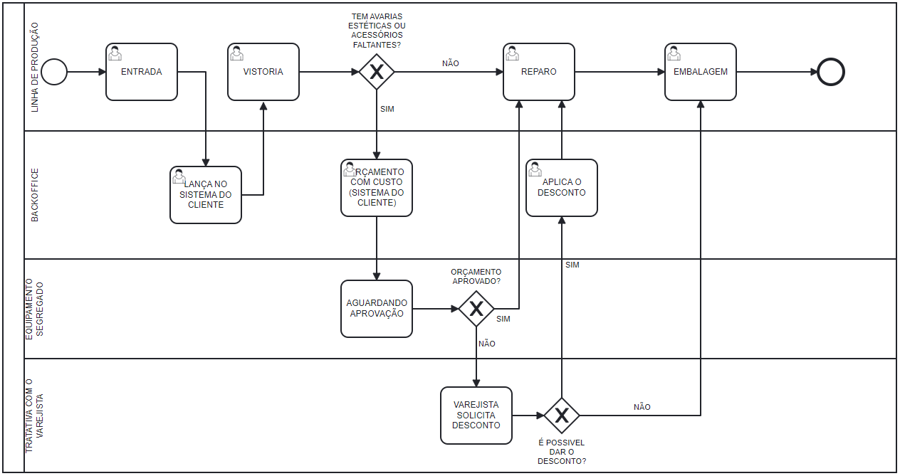
AS IS

Slide 5
Dificuldades encontradas
Pessoa 100% dedicada a tarefa de BackOffice para lança no sistema do cliente.
Demora para lançar, impactando o SLA para expedição (acordado em 30 dias)
Erros de lançamento.
Dificuldade de treinar novos colaboradores.
Aguardo de aprovação para 100% dos orçamentos.

Slide 6
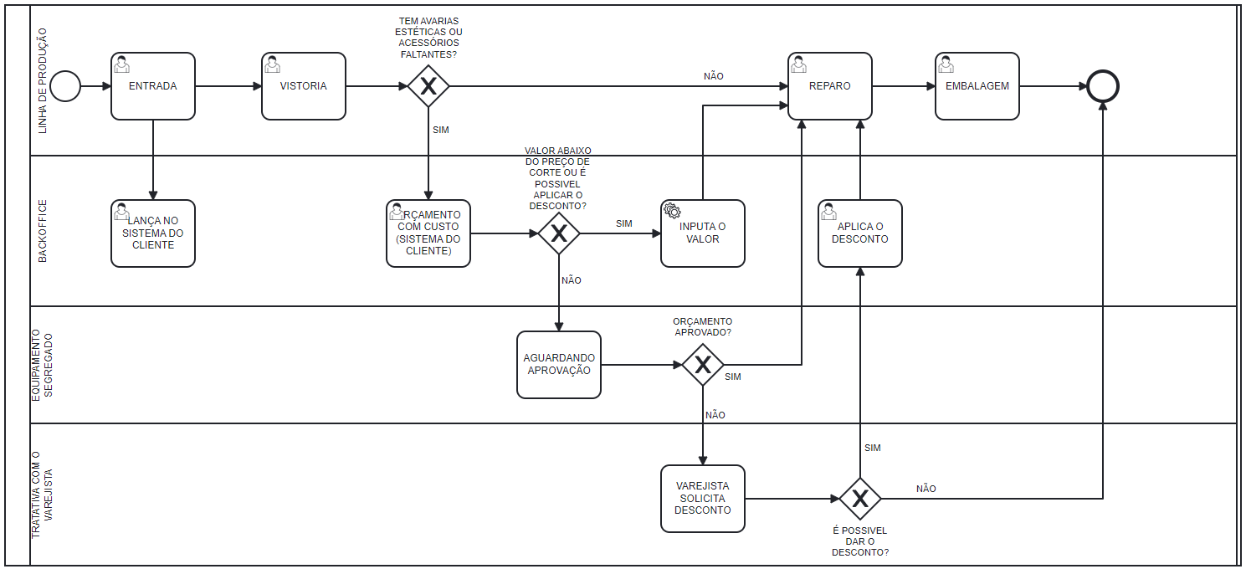
TO BE

Slide 7
Propostas da solução
Utilização de QRCODE gerado na tela do sistema interno, para lançamento das informações no sistema do varejista.
Pessoa dedicada poucos minutos para a tarefa de BackOffice.
Agilidade no lançamento.
Eliminado erros de digitação.
Facilidade para capacitar novos colaboradores para a função.
Reduzir o número de equipamentos aguardando aprovação.

Slide 8
Solução QRCODE

